Slide 1
La qualité des identités : l’enjeu du NIR pour les droits sociaux
GIP-MDS

Slide 2




Enjeux et contexte
Le Numéro d’Inscription au Répertoire (NIR), ou numéro INSEE, est un numéro unique attribué à une personne née, vivant ou ayant vécu en France qui permet d’assurer l’exactitude de l’état civil et de l’unicité d’une personne dans le cadre des traitements administratifs.
À chaque déclaration d’une personne en DSN, une vérification de l’identité est réalisée en interrogeant le Système National de Gestion des Identifiants (SNGI). Cette vérification permet de déterminer si les données saisies (NIR, nom, etc.) correspondent exactement à celles d’une personne connue au SNGI. Le couple NIR et nom de famille de naissance est essentiel à une bonne identification.
Texte
À NOTER
Pour les personnes nées à l’étranger, un Numéro d'Identification d'Attente (NIA) est attribué sur la base d’une pièce d’identité valide donnée à un organisme de sécurité sociale.
Lorsqu’un individu n’a ni NIA ni NIR, un Numéro Technique Temporaire (NTT) pour une durée de 3 mois peut lui être attribué par son employeur.

Slide 3
Les enjeux de la qualité du NIR
En 2021, 98,7% des NIR déclarés étaient de bonne qualité.
Néanmoins, 300 000 d’entre eux n’étaient pas certifiés, ce qui signifie que leur correspondance avec l’identité de la personne n’a pas encore été vérifiée. En l’absence de NIR, un NTT (numéro technique temporaire) peut être déclaré et parfois sur une durée supérieure à 3 mois. Dans le cadre de la numérisation du versement des prestations sociales, il devient crucial de disposer de NIR fiables. En cas d’erreur, deux situations peuvent exister :
    L’individu n’est pas retrouvé – Il cotise mais n’obtient aucun droit
    Un homonyme est trouvé – Les droits peuvent alors être attribués à la mauvaise personne
Dans les deux cas, une erreur de déclaration peut entraîner une mauvaise prise en compte des revenus du salarié pour ses droits à la retraite ou à l’assurance maladie. L’entreprise doit donc veiller à transmettre des informations exactes dans ses déclarations sociales.
Il est indispensable de s’assurer que les données identifiantes de l’individu soient bien renseignées.

Slide 4
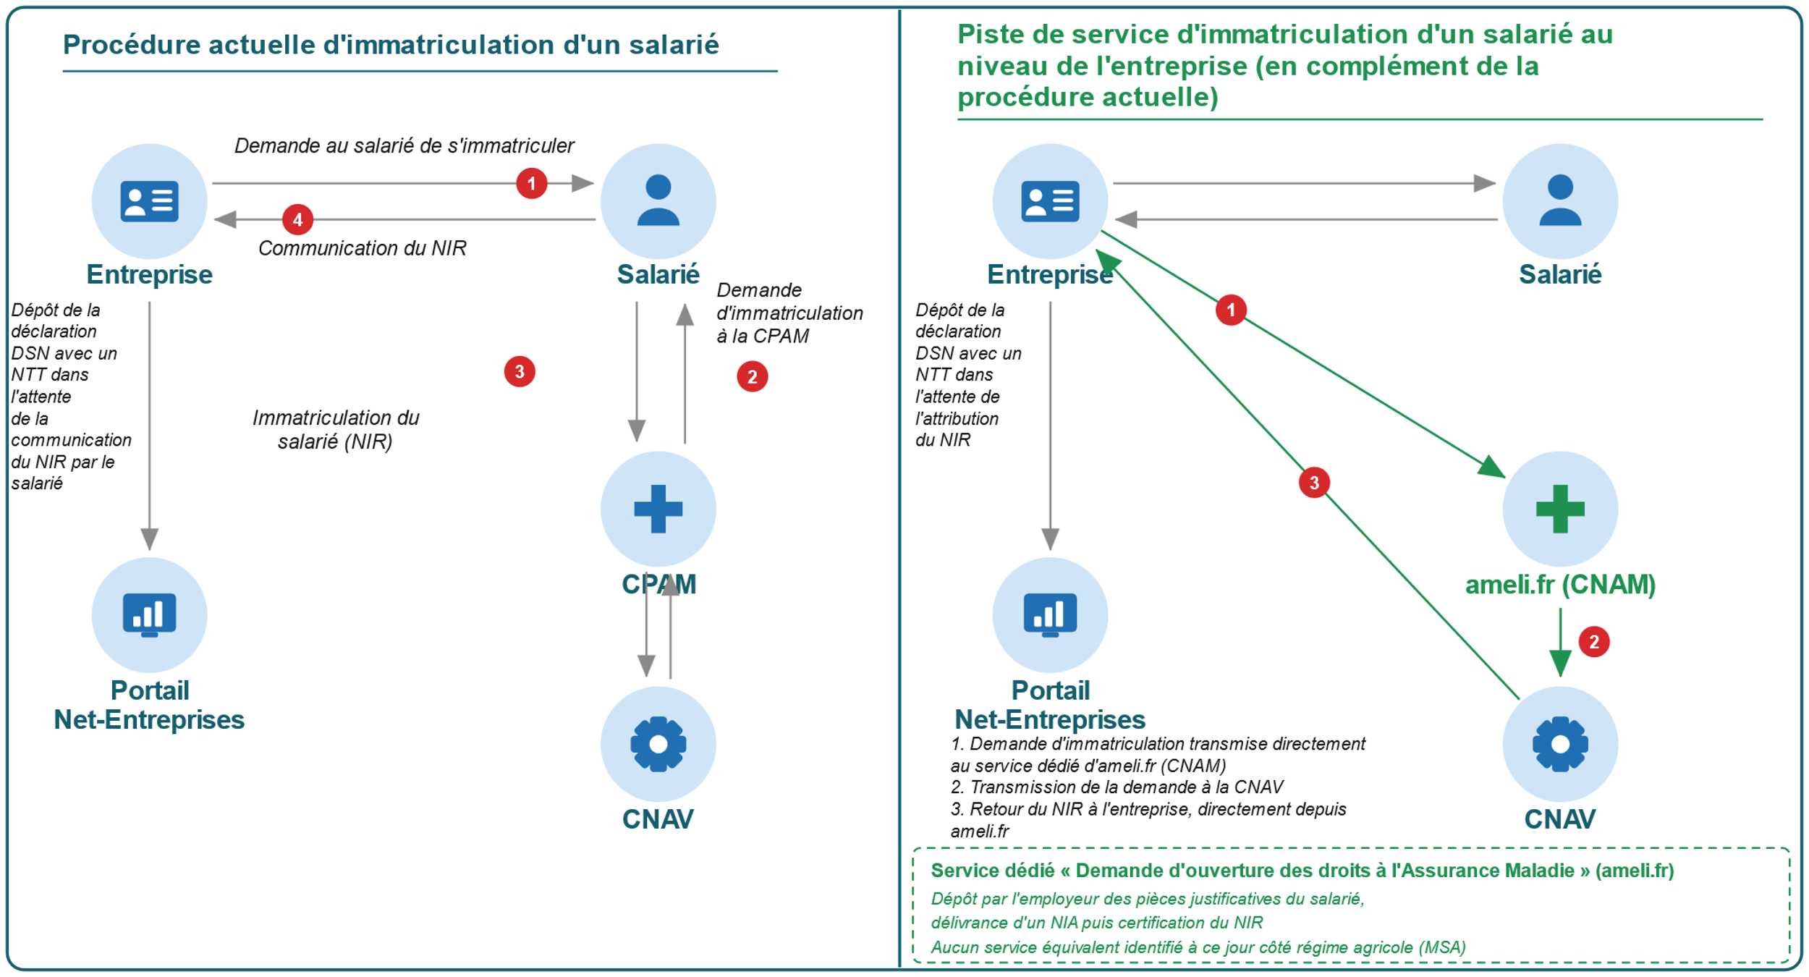
Les enjeux de la qualité du NIR
Processus d’immatriculation du salarié

Slide 5

La mise en place de contrôles d’identité
Afin de fiabiliser les données d’identité déclarées en DSN, un contrôle d’identité systématique a été mis en place dans le flux de données entre le SI DSN et le SNGI.
    Le périmètre des données contrôlées est le suivant :
          Le NIR
          Identifiant connu du salarié
          Le nom de famille
          Comparé aux données SNGI
          La date de naissance
          Troisième clé de fiabilisation
Les données exclues du périmètre sont :
          Le prénom
          Utilisé comme complément, mais un écart sur ce champ ne déclenche pas de remontées.
          La commune de naissance
          Exclue pour les salariés nés à l’étranger : le SNGI ne traite que le pays, ce qui rend l'information trop imprécise.

Slide 6
Les enjeux de la qualité du NIR
Comment bien inscrire l’identité des individus en DSN ?
Lors de l’embauche d’un nouveau salarié, il est indispensable de se procurer l’attestation de droits à l’assurance maladie (qui permet de connaître le NIR). Après envoi de la déclaration préalable à l’embauche (DPAE), un bilan d’identification du salarié (BIS) est envoyé. Il permet, en cas de divergence, de contrôler de nouveau la reconnaissance du collaborateur. D'ici 2027, la DPAE pourra être transmise directement via un signalement en DSN. Un compte-rendu d'identification sera alors transmis en retour.
Comment s’assurer que les éléments transmis sont corrects ?
Dès l’embauche effective du salarié, l’employeur doit effectuer un SADV afin de récupérer son taux de PAS et affilier le collaborateur aux organismes complémentaires.
En retour du signalement, un CRM identité (CRM 121) est envoyé afin d’indiquer le degré d’adéquation des informations identifiantes du salarié.
Si le retour SNGI s’avère être erroné au regard des éléments réels d’identité du salarié, il est du ressort du salarié de procéder à la demande de correction de son NIR en contactant la caisse CPAM ou MSA.

